Slide 1


Proposta Planejados
Cliente: Lari Lopes

Slide 2

Benefícios oferecidos por nós:
Garantia de 5 anos;
Materiais de altíssima qualidade;
Acabamento de alto padrão;
Durabilidade garantida;
Pagamento de formas facilitadas;
Entrega agendada.

Slide 3
Considerações aplicáveis a todos os ambientes:
LED 6000K oculto no espelho;
Corrediças amortecidas;
Porta joias aveludado;
Vidro temperado 8mm;
Todas as bordas são com fita em ABS (altíssimo padrão de acabamento);
    Maior resistência a umidade e não descola
Portas em 18mm
Caixaria em 15mm

Slide 4
Sumário:
Penteadeira Premium;

Slide 5
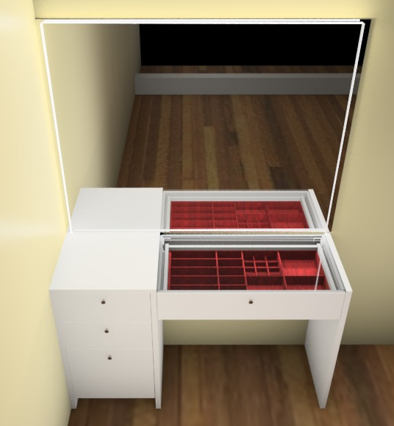
1. Penteadeira Premium
Detalhes:
Espelho com LED embutido;
Porta jóias aveludado;
Tampo de vidro temperado;
Gavetas com amortecimento.

Slide 6
2. Resumo
Observações contratuais:
IV – (1) - A CONTRATADA garante a qualidade dos móveis objeto deste contrato, bem como dos serviços realizados, pelo prazo de 18 (dezoito) meses, contados da data de entrega. Nesta mesma linha, a parte de madeira (caixaria) e toda parte de ferragem terá garantia de 05 (cinco) anos.
III – (2) - O pagamento poderá ser realizado em dinheiro, cheque, boleto ou cartão de crédito, todavia, no caso de pagamento em cheque ou boleto, somente será considerada adimplida a obrigação após a compensação positiva.
Projeto Completo | Investimento (R$)
Penteadeira | R$4.903,20
Formas de pagamento:
Cartão, dinheiro, cheque, boleto à vista.
Até 10x no cartão de crédito.
Validade do orçamento:
Data da apresentação: 26/10/2021
Valido até: 01/11/2021

Slide 7
Converse conosco!
Lari,
Fique a vontade para tirar todas as suas dúvidas sobre o orçamento acima!
Todo feedback é bem vindo, nós queremos participar desse desenvolvimento!
Email da equipe de suporte:
contato@gellaro.com.br
Contatos diretos:
Guilherme Lenharo (19) 98423 5914 Diretor Comercial
Emerson Gelain (19) 98323 3698 Gerente de Aplicação

